Slide 1
facial_recognition
POWERPOINT

Slide 2
目 录
01
02
get_may_faces
set_other_people
03
04
train_faces
is_my_face

Slide 3
01
get_may_faces

Slide 4
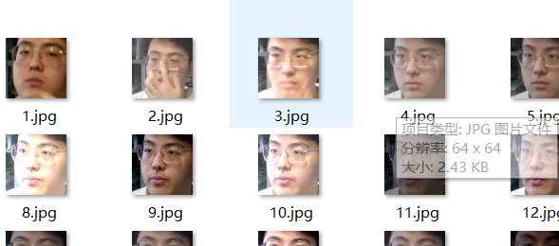
01
get_my_faces
思路：
cv2.VideoCapture(0)打开摄像头 参数为输入流
cv2.cvtColor，将图片转化为灰度图片
使用detector进行人脸检测，返回人脸检测矩形框4点坐标
为了模拟真实情况，在拍照片的同时调整图片的对比度与亮度，并将图片保存在my_faces的文件夹中

Slide 5
02
set_other_people

Slide 6
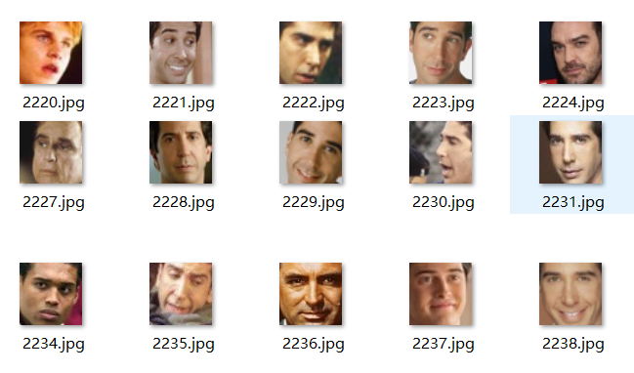
02
set_other_people
Click here to add title text
操作步骤类比于get_my_faces
将从外部搜集的数据集截取为只有脸部细节的图片
存入other_faces文件夹内

Slide 7
03
train_faces

Slide 8
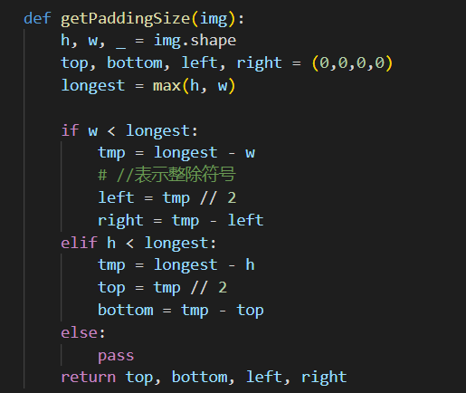
03
getPaddingSize
getPaddingSize函数的作用是返回图像的padding大小。
例如，如果图像的高度为100像素，宽度为200像素，则padding的大小为50，因为需要将高度增加50像素，以便与宽度匹配。这样就可以在进行卷积或池化操作时避免边缘像素的信息丢失。

Slide 9
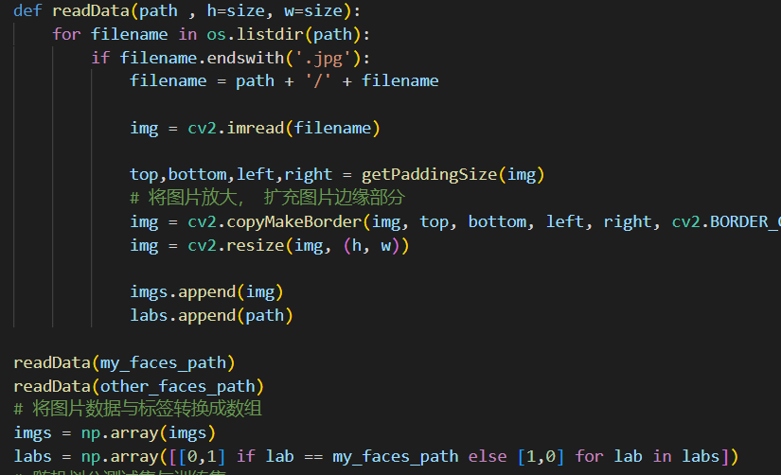
03
readData
此函数的主要作用就是对数据进行预处理：将图片数据与标签转换成数组，然后随机将数据分为训练集和测试集，最后将数据转换成小于1的数。
训练集也就是本人的脸的标签为[0.1],其他人的标签则为[1,0]。

Slide 10
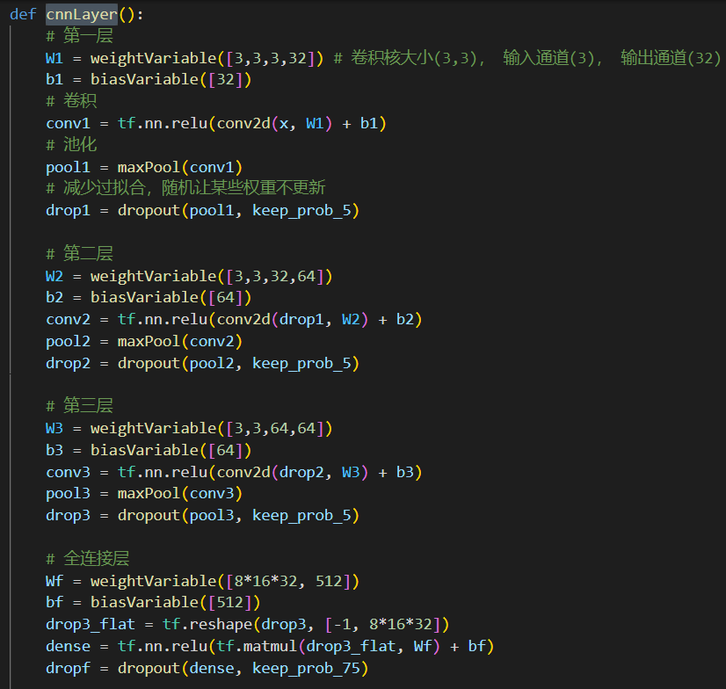
03
cnnLayer
定义weightVariable、biasVariable、conv2d、maxPool、dropout、cnnLayer等函数，用于搭建CNN模型，包括卷积、池化、dropout等操作。
第一层卷积层：卷积核大小为(3,3)，输入通道为3，输出通道为32。卷积后使用ReLU激活函数，然后进行最大池化。
第二层卷积层：卷积核大小为(3,3)，输入通道为32，输出通道为64。卷积后使用ReLU激活函数，然后进行最大池化。
第三层卷积层：卷积核大小为(3,3)，输入通道为64，输出通道为64。卷积后使用ReLU激活函数，然后进行最大池化。

Slide 11
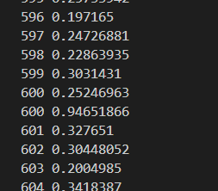
03
cnnTrain
在函数内部，首先定义了损失函数和优化器。其中，损失函数使用的是交叉熵损失函数，优化器使用的是Adam优化器。
接下来，定义了一个会话（Session）对象，并初始化全局变量。接着，使用训练集进行训练，每次从训练集中随机抽取100张图片，使用这些图片对模型进行训练，同时计算并输出训练的准确率和损失值。
训练过程中，使用了 dropout 技术来减少过拟合。具体来说，在输入层和全连接层之间的卷积层和池化层之间，分别添加了 dropout 操作。keep_prob_5 和 keep_prob_75 是分别代表 dropout 概率为 0.5 和 0.75 。
在训练完成后，使用测试集对模型进行测试，计算并输出测试的准确率和损失值。
最后，保存训练好的模型到指定文件中，以便后续使用。
在训练的过程中采用tensorflow-gpu加速，速度比cpu快很多。

Slide 12
04
is_my_face

Slide 13
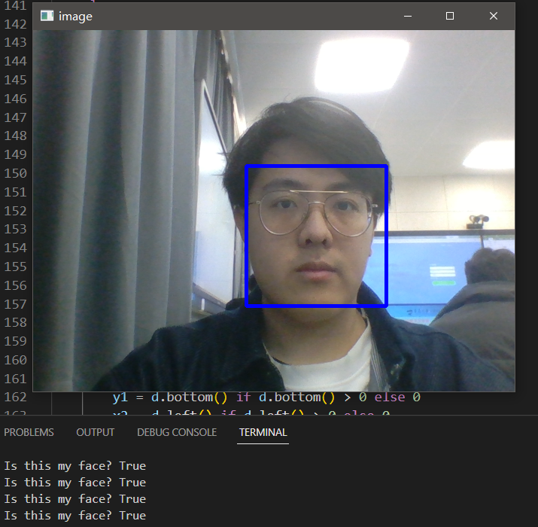
04
is_my_face
综合以上的代码，只需要打开摄像头识别，成功则打印True，失败就打印False

Slide 14
THANKS
POWERPOINT
Notes:
51PPT模板网，幻灯片演示模板及素材免费下载！
51PPT模板网 唯一访问网址：www.51pptmoban.com

